Slide 1
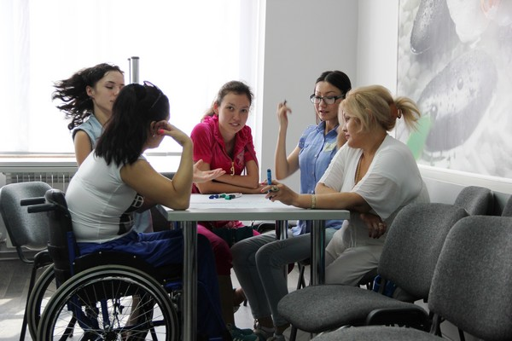
"Развитие предпринимательских навыков женщин с инвалидностью"
Общественное объединение
«Ассоциация женщин с инвалидностью «ШЫРАК»
10-11 ноября, г. Астана

Slide 2
Общественное объединение «Ассоциация женщин с инвалидностью «ШЫРАК»
Миссия: Защита прав и интересов женщин с особыми потребностями, содействие созданию общества равных возможностей
Программы:
Развитие лидерства среди женщин с особыми потребностями
Организация стажировок
Содействие трудоустройству женщин с особыми потребностями

Slide 3
Данные по женщинам с особыми потребностями в Республике Казахстан
В Республике Казахстан 700 000 людей с особыми потребностями
Из них: 50 % - женщины и девочки с особыми потребностями
Женщины с особыми потребностями испытывают двойную дискриминацию как по признаку пола, так и по инвалидности

Slide 4
«Изучение и оценка наличия условий и ниш потенциального трудоустройства и предпринимательства для женщин с инвалидностью в Казахстане», 2015 г.
Заказчик: ОО «Ассоциация женщин с инвалидностью «Шырак при поддержке АО «Даму»
Исполнитель: Центр Изучения Общественного Мнения (ЦИОМ)
География: гг. Астана, Алматы, 14 регионов РК
Респонденты: женщины с особыми потребностями (300), экспертное сообщество (20), потенциальные работодатели (75)

Slide 5
Пилотный проект
«Оказание комплексной поддержки женщинам с особыми потребностями с целью их подготовки к ведению предпринимательской деятельности или трудоустройства»
Финансирование: АО «Фонд развития предпринимательства «Даму» (2016 г.)
Фокусная группа: женщины с особыми потребностями
География: 16 регионов РК
Разработан по результатам исследования

Slide 6
Причины неэффективного трудоустройства и занятости
Низкий уровень образования и проф.подготовки ЖсОП
Недоступная инфраструктура
Слабая информированность и отсутствие поддержки работодателей
Отсутствие социальных навыков ЖсОП и неустойчивость при трудоустройстве
Стереотипы и предубеждения в отношении ЖсОП
Отсутствие преференций работодателями

Slide 7
На что нацелен проект
Низкий уровень образования и проф.подготовки ЖсОП
Недоступная инфраструктура
Слабая информированность и отсутствие поддержки работодателей
Отсутствие социальных навыков ЖсОП и неустойчивость при трудоустройстве
Стереотипы и предубеждения в отношении ЖсОП
Отсутствие преференций работодателями

Slide 8
Особые подходы пилотного проекта
Внедрение инновационных методов в обеспечении занятости лиц с особыми потребностями
Вовлечение работодателей
Создание толерантной среды
Создание условий транзитного периода

Slide 9
Деятельность по проекту
Отсутствие социальных навыков ЖсОП и неустойчивость при трудоустройстве
Недоступная инфраструктура
Слабая информированность работодателей
Отсутствие навыков социальных ЛсОП
Стереотипы и предубеждения в отношении ЛсОП
Отсутствие преференций работодателями
Обучающий курс для женщин с особыми потребностями с целью преодоления внутренних барьеров и развития лидерских качеств и создание транзитного периода:
Курсы по повышению уверенности в себе, преодоление самоизоляции и иждивенчества; лидерства, эффективной коммуникации; обучение устойчивости к стрессам при ведении предпринимательской деятельности.
создание системы бизнес-коучинга , организации стажировок на рабочих местах и оказание консультационных услуг

Slide 10
Деятельность по проекту
Низкий уровень образования и проф.подготовки ЖсОП
Недоступная инфраструктура
Слабая информированность работодателей
Отсутствие навыков социальных ЛсОП
Стереотипы и предубеждения в отношении ЛсОП
Отсутствие преференций работодателями
Обучающие курсы по профессиональной подготовке / переподготовке женщин с особыми потребностями по востребованным и адаптированным специальностям (по результатам исследования):
Бухгалтерский учет на предприятии;
Работа оператора call-центра ;
Работа офис-менеджера;
Швейное дело и ремонт одежды
Основы разработки бизнес-планов.

Slide 11
Деятельность по проекту
Слабая информированность и отсутствие поддержки работодателей
Недоступная инфраструктура
Слабая информированность работодателей
Отсутствие навыков социальных ЛсОП
Стереотипы и предубеждения в отношении ЛсОП
Отсутствие преференций работодателями
Поддержка работодателей ЖсОП:
Оказание консультационных услуг работодателям по вопросам:
законодательства в сфере трудовых отношений в отношении ЖсОП;
требований по оборудованию рабочего места для лиц с различными видами инвалидности;
этики и терминологии в отношении различных категорий ЖсОП;
вовлечение рекрутинговых агенств и интернет-ресурсов по интеграции ЖсОП в систему поиска соискателей и работодателей;
учреждение премии лучшему работодателю в области трудоустройства ЖсОП.

Slide 12
Деятельность по проекту
Стереотипы и предубеждения в отношении ЖсОП
Недоступная инфраструктура
Слабая информированность работодателей
Отсутствие навыков социальных ЛсОП
Стереотипы и предубеждения в отношении ЛсОП
Отсутствие преференций работодателями
Создание диалоговой площадки с предпринимателями и потенциальными работодателями и проведение информационных мероприятий по преодолению негативных стереотипов общества в отношении ЖсОП и их трудоустройства:
ток-шоу на тему преодоления стереотипов и предубеждений в отношении инвалидности на одном из телевизионных каналов .
размещение не менее 3 статей в газетных изданиях и интернет-ресурсах с историями успеха о трудоустройстве и предпринимательстве ЛсОП;
5 видеороликов на тему «Я могу!» для медиа-каналов – сайтов, интернет-ресурсов;
не менее 3 пресс-туров по итогам реализации Проекта по местам трудоустроенных участниц, в том числе тех, кто организовал свой бизнес.

Slide 13
Спасибо за внимание!
www.shyrak.kz

